Slide 1
স্বা
গ
ত
ম

Slide 2
পরিচিতি
মোছাঃ মাহ্‌বুবা বেগম
সহকারী শিক্ষক
বিনঝাড় আহ্‌মাদিয়া দাখিল মাদ্‌রাসা
আক্কেলপুর, জয়পুরহাট।
বিষয়: তথ্য ও যোগাযোগ প্রযুক্তি
শ্রেণি : ষষ্ঠ
অধ্যায়: চতুর্থ
সময়: 40 মিঃ
E-mail muktatil78@gmail.com

Slide 3
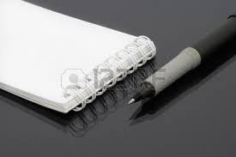
চিত্রটিতে আমরা কী দেখতে পাচ্ছি?
খাতা, কলম
খাতার পৃষ্ঠা, পেন্সিল

Slide 4
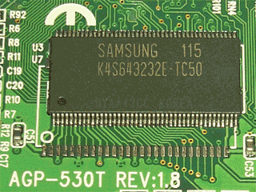
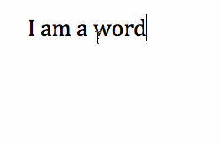
নিচের প্রক্রিয়াটি মনোযোগ সহকারে লক্ষ্য কর।
প্রসেসিং - বিশ্লেষণ - সংরক্ষণ
প্রক্রিয়াকরণ ইউনিট
ইনপুট
প্রসেসরে প্রেরণ
পুনরায় মেমোরি
আউটপুট
মেমোরি
প্রসেসর
তাহলে বল লেখালেখির কাজ করতে আমরা কোন সফটওয়্যার ব্যবহার করি।

Slide 5
ওয়ার্ড প্রসেসর

Slide 6
শিখনফল
এ পাঠ শেষে শিক্ষার্থীরা...
১। ওয়ার্ড প্রসেসর কী বলতে পারবে;
২। ওয়ার্ড প্রসেসর ও টাইপ রাইটারের মধ্যে পার্থক্য নির্ধারণ করতে পারবে;
৩। ওয়ার্ড প্রসেসরের কাজ বর্ণনা করতে পারবে।

Slide 7
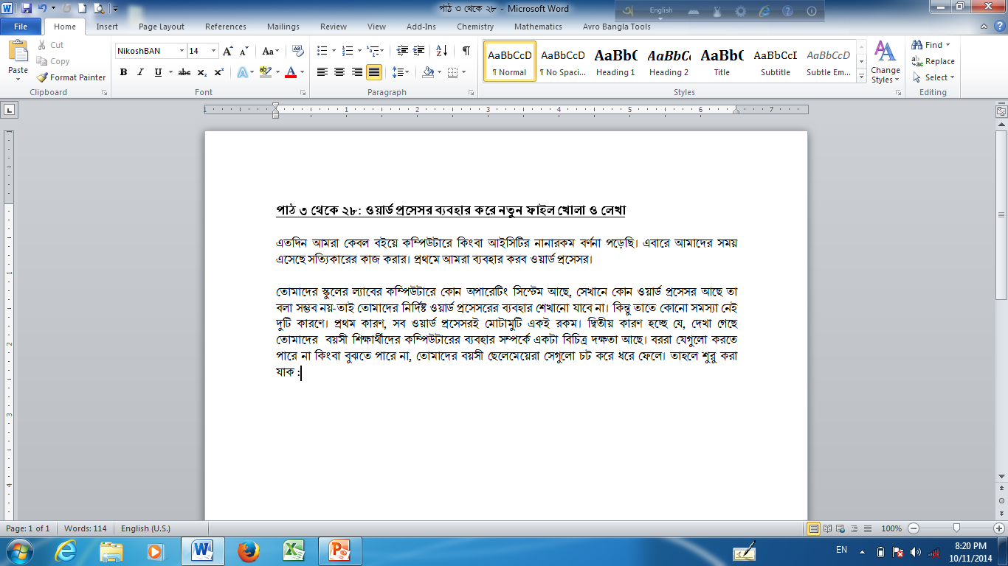
ওয়ার্ড প্রসেসরের একটি খালি ডকুমেন্ট
কোন ডকুমেন্টকে সংরক্ষন করে রাখা য়ায়, সংরক্ষিত ডকুমেন্টকে সিডি বা পেনড্রাইভে রাখা যায়।এ সকল সুবিধার কথা চিন্তা করে মাইক্রোসফট কোম্পানী এই সফটওয়্যারটি তৈরি করেছে। তবে কেউ যদি বিনা মূল্যে এই সফটওয়্যার সংগ্রহ করতে চাই তবে তাকে ওপেন অফিস সফটওয়্যার ব্যবহার করতে হবে।
ওয়ার্ড প্রসেসরের একটি লিখিত ডকুমেন্ট

Slide 8
ওয়ার্ড আইকনে ক্লিক করি। ডকুমেন্টের ভিতর কার্সর নিই।
ডিজিটাল বাংলাদেশ গড়া আমাদের লক্ষ্য

Slide 9
ওয়ার্ড প্রসেসর কাকে বলে?
ওয়ার্ড প্রসেসর: কম্পিউটারের সাহায্যে লেখালেখির কাজ যে Software এর মাধ্যমে করা হয় তাকে ওয়ার্ড প্রসেসর বলে।

Slide 10
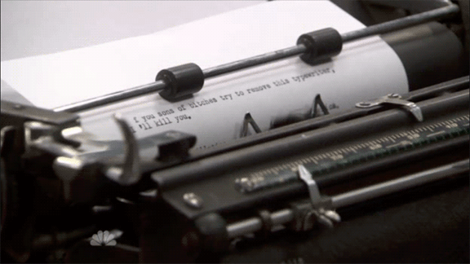
চিত্রটিতে আমরা কী দেখতে পাচ্ছি?
ওয়ার্ড প্রসেসরে লেখা
টাইপরাইটার মেশিন

Slide 11
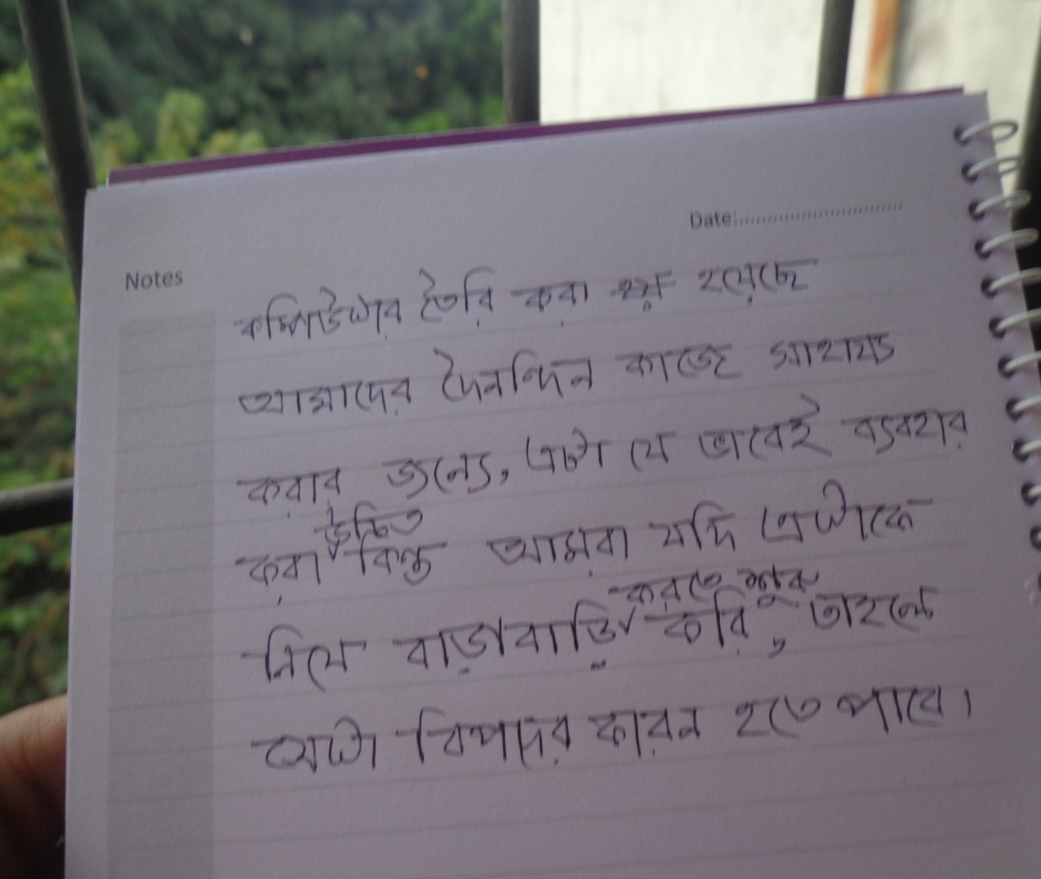
কম্পিউটারে লেখা
হাতে লেখা
কম্পিউটার তৈরি করা হয়েছে আমাদের দৈনন্দিন কাজে সাহায্য করার জন্যে, এটা যে ভাবেই ব্যাবহার উচিত কিন্ত আমরা যদি এটাকে নিয়ে বাড়াবাড়ি করতে শুরু করি, তাহলে সেটা বিপদের কারন হতে পারে ।

Slide 12
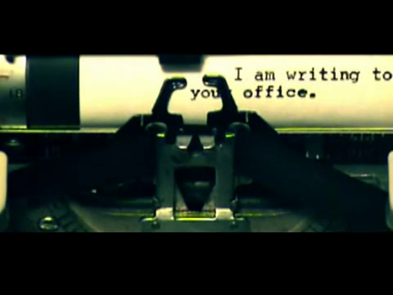
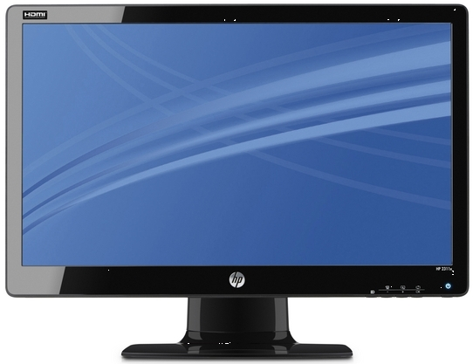
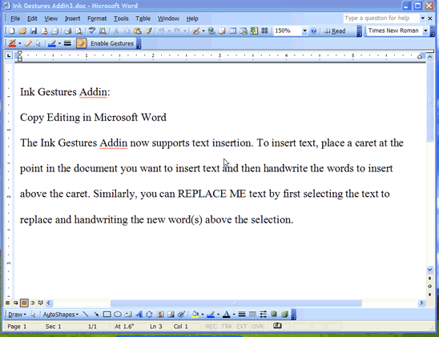
এখানে আমরা কী দেখতে পাচ্ছি?
টাইপ রাইটারে ভুল সংশোধন করা যায় না।
কম্পিউটারে ভুল সংশোধন করা য়ায়।

Slide 13
ওয়ার্ড প্রসেসরের কাজ
নতুন ফাইল তৈরি করা যায়
এডিটিং বা পরিবর্তন করা যায়
লেখা দীর্ঘ দিন সংরক্ষণ করে রাখা যায়
কপি করা যায়
ভুল শুদ্ধ করা যায়

Slide 14
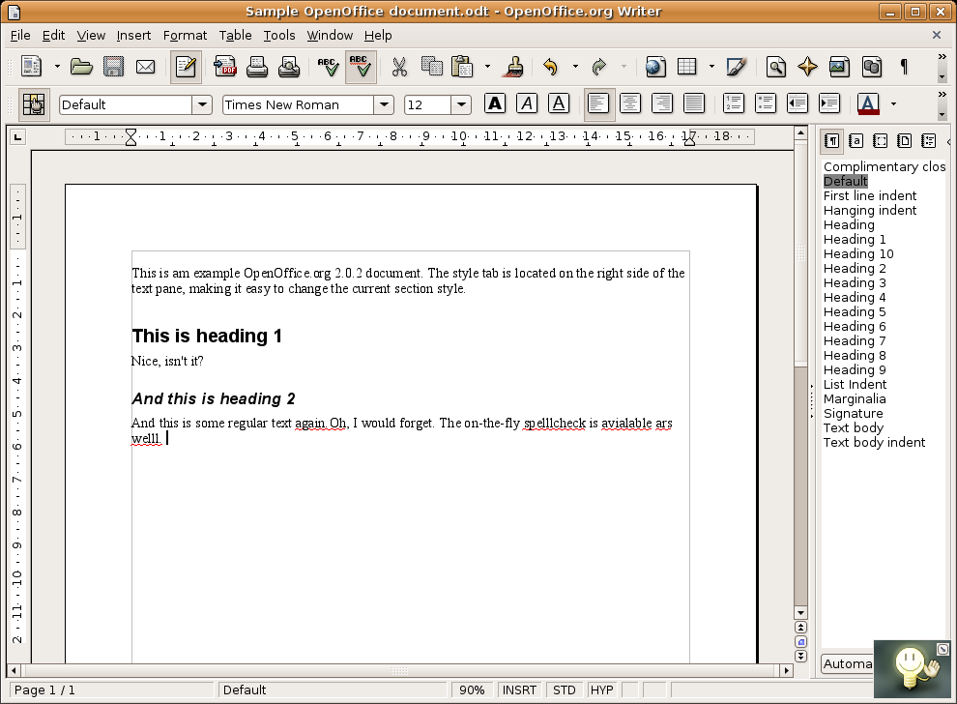
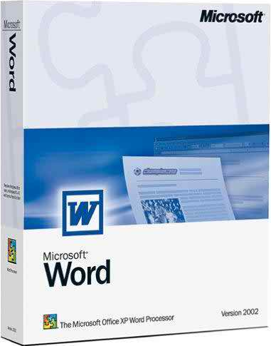
চালু অবস্থায় ওয়ার্ড প্রসেসর বিভিন্ন প্রোগ্রাম
ওপেন অফিস
বিনামূল্যে পাওয়া য়ায় ওপেন অফিস
এমএস ওয়ার্ড

Slide 15
মূল্যায়ন
১। কোন সফটওয়্যারটি বিনামূল্যে পাওয়া যায়?
খ
ওপেন অফিস সফটওয়্যার
গ
ওয়ার্ড পারফেক্ট
সঠিক উত্তর
ক
এপ্লিকেশন সফটওয়্যার
ঘ
ওয়ার্ড প্রসেসর
২।ওয়ার্ডপ্রসেসিং অর্থ কী?
ক
বাক্য প্রক্রিয়াকরণ
গ
লিখা প্রক্রিয়াকরন
সঠিক উত্তর
খ
বর্ণ প্রক্রিয়াকরণ
ঘ
শব্দ প্রক্রিয়াকরণ

Slide 16
বাড়ির কাজ
ওয়ার্ড প্রসেসর ও টাইপরাইটারের মধ্যে পার্থক্য লিখে আনবে।

Slide 17
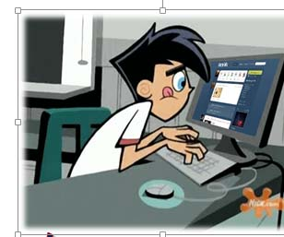
ধন্যবাদ

